Slide 1
LINUX文件系统概述
内核子系统
进程管理子系统
内存管理子系统
网络
子系统
进程间通信子系统
VFS
逻辑文件系统层
MINIX
ext2
ext3
MSDOS
设备缓存
设备
驱动程序
VFS与实际文件系统的封装关系

Slide 2
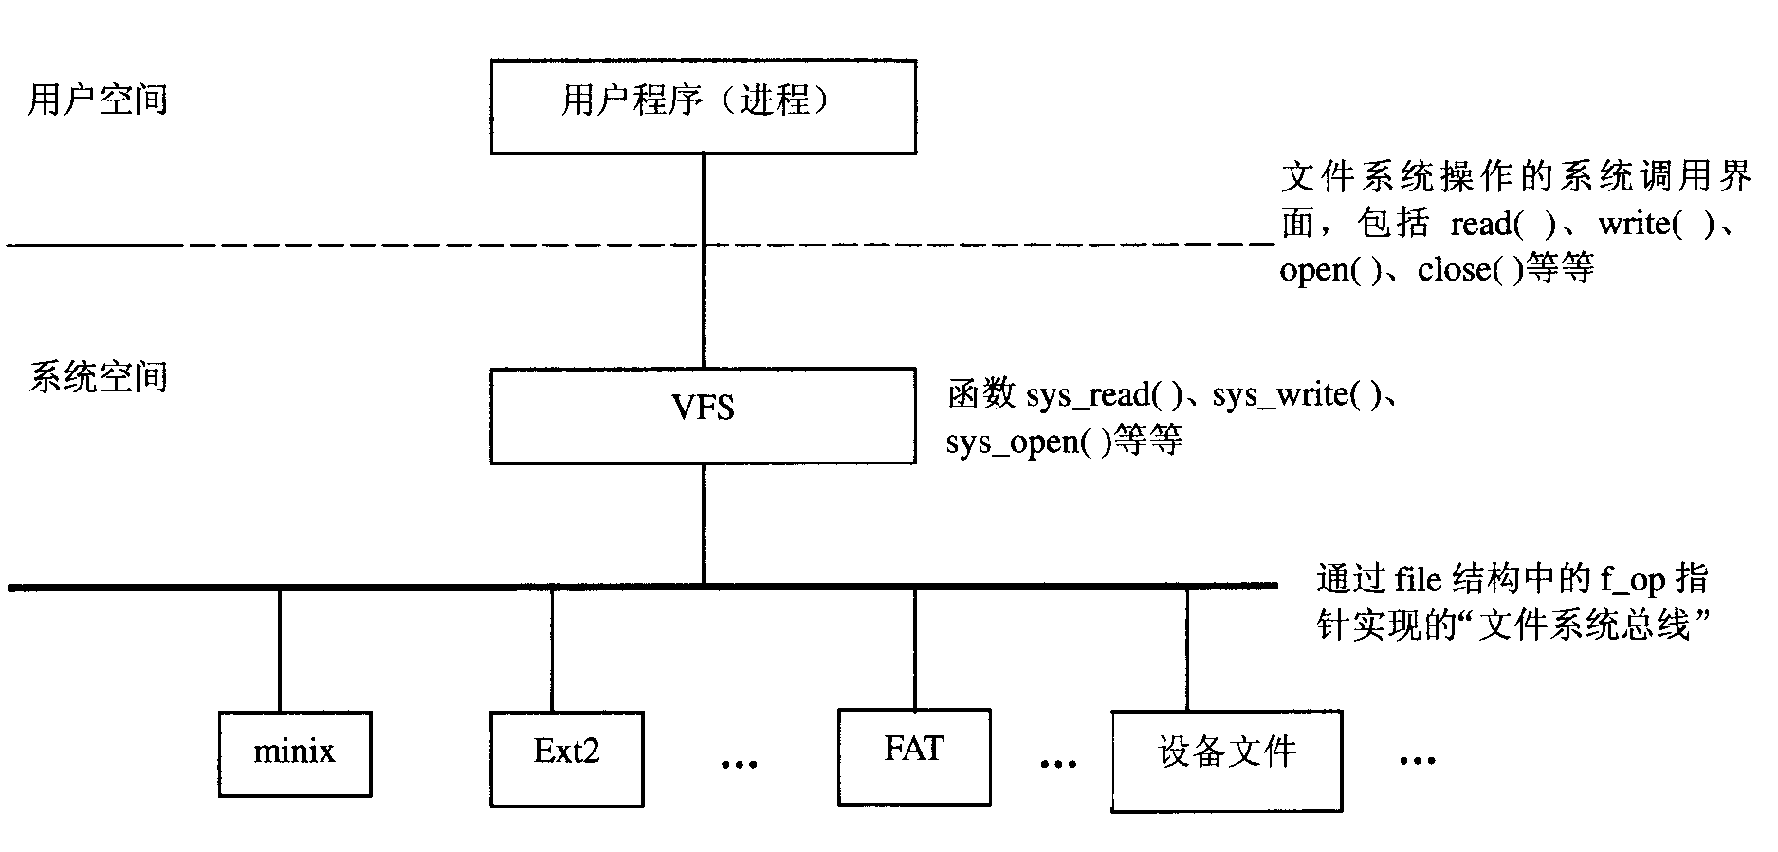
VFS与具体文件系统的关系

Slide 3
Linux的文件结构
文件结构是文件存放在磁盘等存贮设备上的组织方法。主要体现在对文件和目录的组织上。
Linux使用标准的目录结构－树型结构，无论操作系统管理几个磁盘分区，这样的目录树只有一个
制定这样一个固定的目录规划有助于对系统文件和不同的用户文件进行统一管理

Slide 4
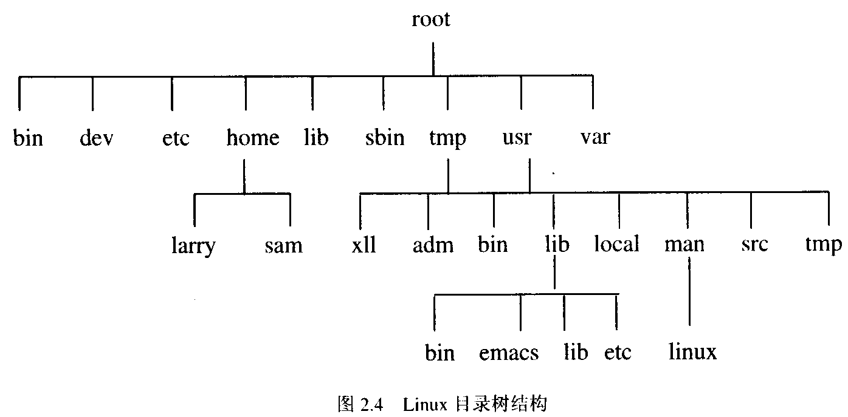
Linux目录树

Slide 5
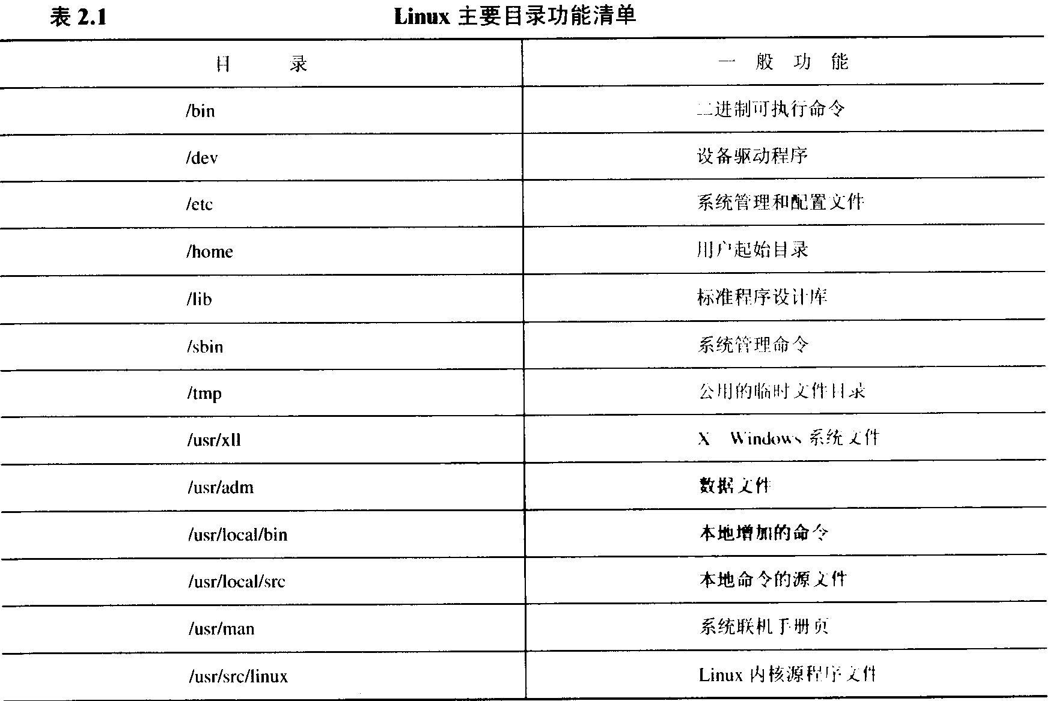
Linux主要目录功能
目录

Slide 6
安装文件系统
将一个文件系统的顶层目录挂到另一个文件系统的子目录上，使它们成为一个整体，称为“安装（mount）”。把该子目录称为“安装点(mount point)”
EXT2是Linux的标准文件系统，系统把它的磁盘分区做为系统的根文件系统，EXT2以外的文件系统则安装在根文件系统下的某个目录下，成为系统树型结构中的一个分枝
安装一个文件系统用mount命令

Slide 7
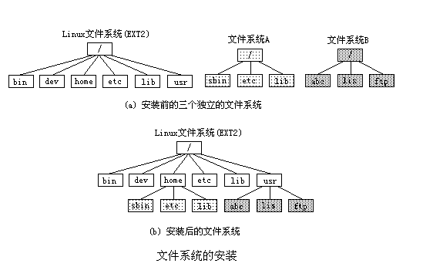

Slide 8
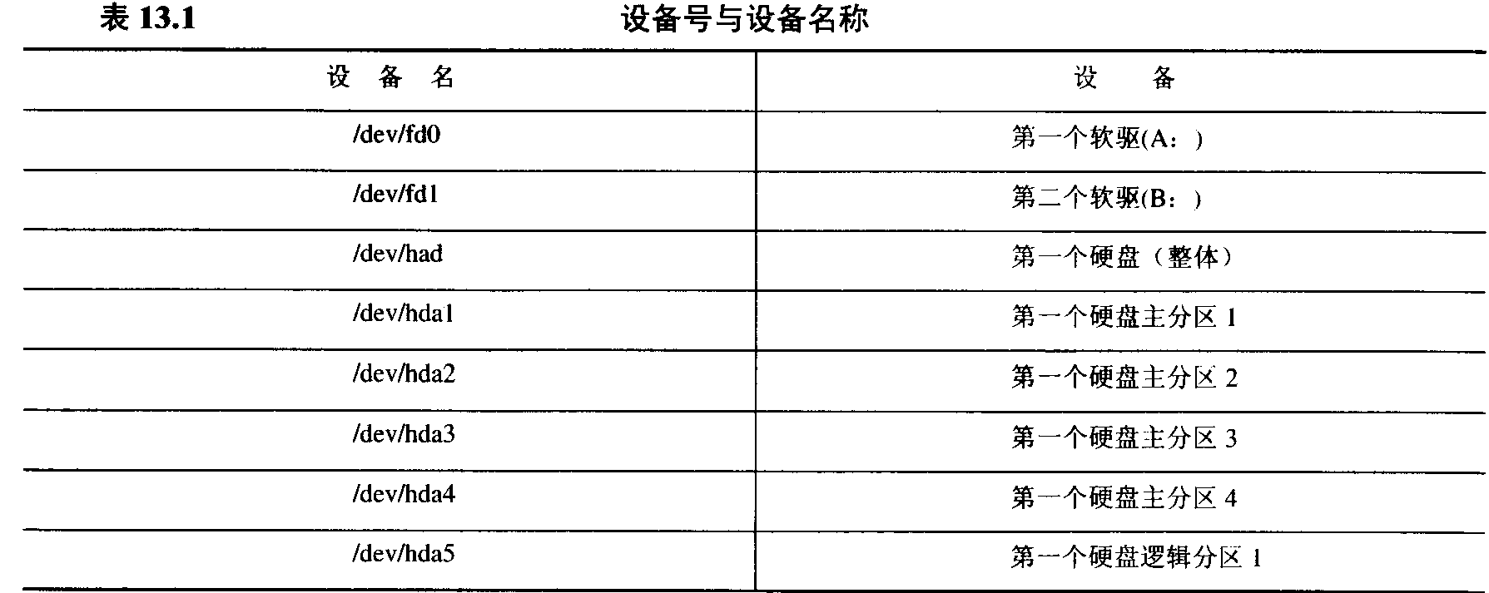
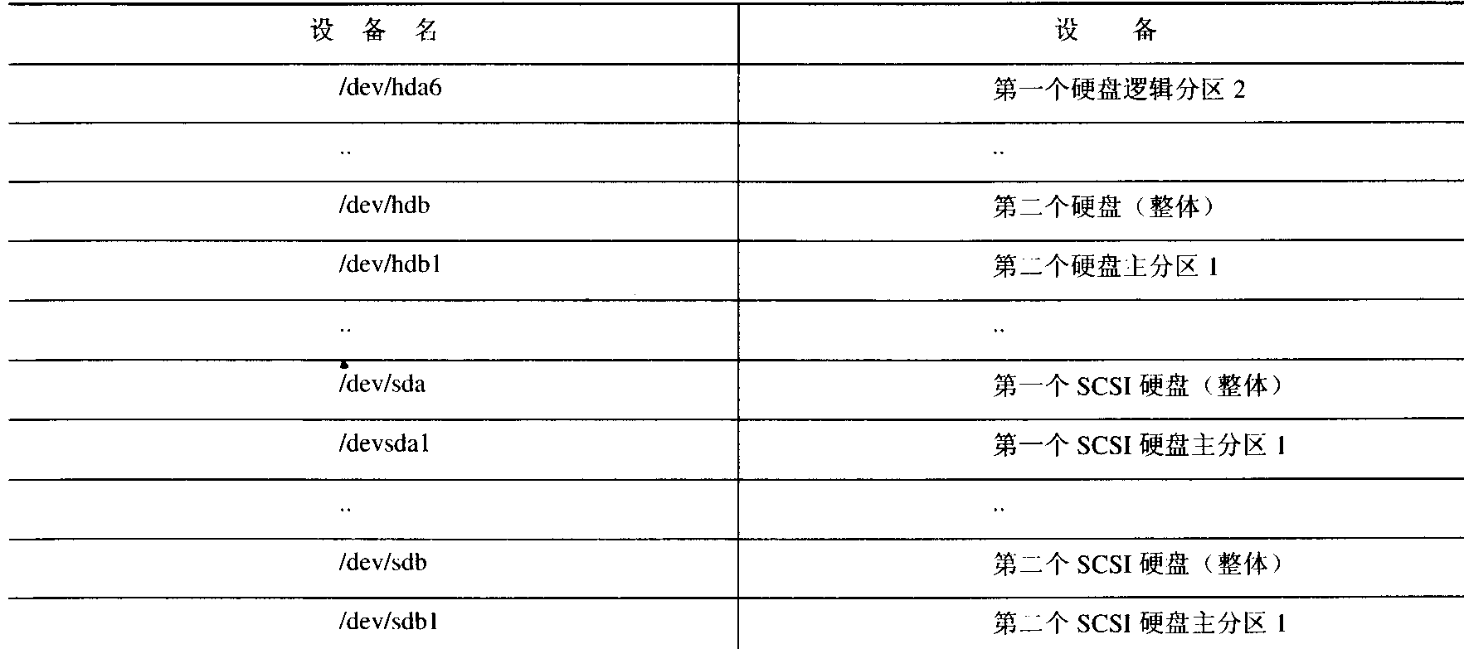
设备号与设备名

Slide 9
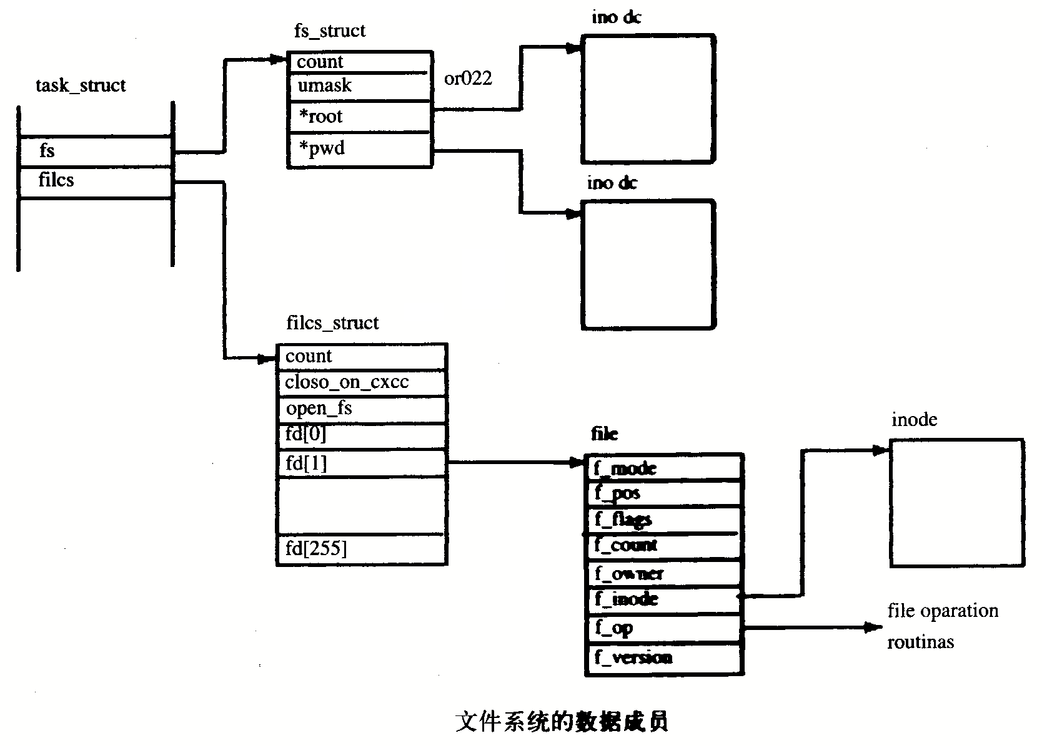
文件系统的数据成员

Slide 10
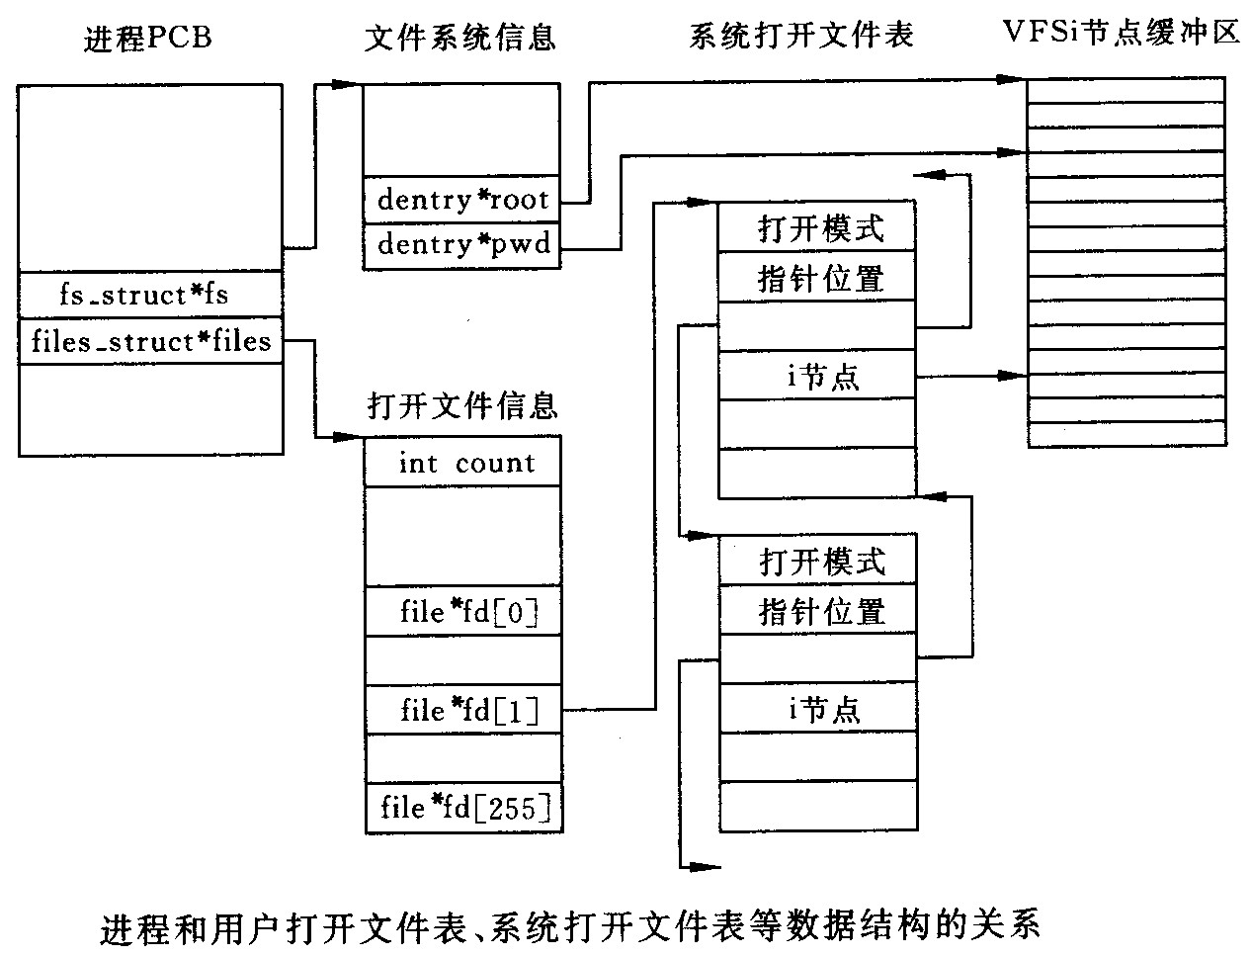
Linux用户打开文件表与系统打开文件表
fs_struct
file_struct
file

Slide 11
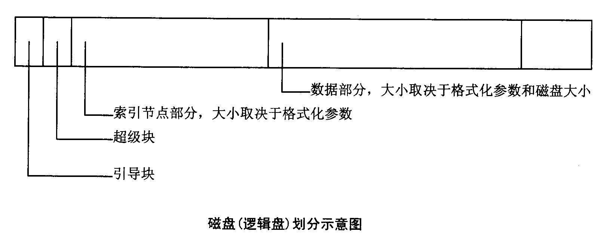
磁盘划分
至少4个部分，其中引导块永远是介质上的第一个纪录，超级块永远是介质上的第二个纪录。其它部分的大小取决于磁盘大小等参数，这些参数存在超级块中。
Notes:
硬盘分区上 ext3 文件系统的 super block 的详细情况如下:
struct ext3_super_block {
/*00*/ __u32 s_inodes_count; /* inodes 计数 */
__u32 s_blocks_count; /* blocks 计数 */
__u32 s_r_blocks_count; /* 保留的 blocks 计数 */
__u32 s_free_blocks_count; /* 空闲的 blocks 计数 */
/*10*/ __u32 s_free_inodes_count; /* 空闲的 inodes 计数 */
__u32 s_first_data_block; /* 第一个数据 block */
__u32 s_log_block_size; /* block 的大小 */
__s32 s_log_frag_size; /* 可以忽略 */
/*20*/ __u32 s_blocks_per_group; /* 每 block group 的 block 数量 */
__u32 s_frags_per_group; /* 可以忽略 */
__u32 s_inodes_per_group; /* 每 block group 的 inode 数量 */
__u32 s_mtime; /* Mount time */
/*30*/ __u32 s_wtime; /* Write time */
__u16 s_mnt_count; /* Mount count */
__s16 s_max_mnt_count; /* Maximal mount count */
__u16 s_magic; /* Magic 签名 */
__u16 s_state; /* File system state */
__u16 s_errors; /* Behaviour when detecting errors */
__u16 s_minor_rev_level; /* minor revision level */
/*40*/ __u32 s_lastcheck; /* time of last check */
__u32 s_checkinterval; /* max. time between checks */
__u32 s_creator_os; /* 可以忽略 */
__u32 s_rev_level; /* Revision level */
/*50*/ __u16 s_def_resuid; /* Default uid for reserved blocks */
__u16 s_def_resgid; /* Default gid for reserved blocks */
__u32 s_first_ino; /* First non-reserved inode */
__u16 s_inode_size; /* size of inode structure */
__u16 s_block_group_nr; /* block group # of this superblock */
__u32 s_feature_compat; /* compatible feature set */
/*60*/ __u32 s_feature_incompat; /* incompatible feature set */
__u32 s_feature_ro_compat; /* readonly-compatible feature set */
/*68*/ __u8 s_uuid[16]; /* 128-bit uuid for volume */
/*78*/ char s_volume_name[16]; /* volume name */
/*88*/ char s_last_mounted[64]; /* directory where last mounted */
/*C8*/ __u32 s_algorithm_usage_bitmap; /* 可以忽略 */
__u8 s_prealloc_blocks; /* 可以忽略 */
__u8 s_prealloc_dir_blocks; /* 可以忽略 */
__u16 s_padding1; /* 可以忽略 */
/*D0*/ __u8 s_journal_uuid[16]; /* uuid of journal superblock */
/*E0*/ __u32 s_journal_inum; /* 日志文件的 inode 号数 */
__u32 s_journal_dev; /* 日志文件的设备号 */
__u32 s_last_orphan; /* start of list of inodes to delete */
/*EC*/ __u32 s_reserved[197]; /* 可以忽略 */
};
组描述符Group Descriptors
struct ext3_group_desc
{
__u32 bg_block_bitmap; /* block 指针指向 block bitmap */
__u32 bg_inode_bitmap; /* block 指针指向 inode bitmap */
__u32 bg_inode_table; /* block 指针指向 inodes table */
__u16 bg_free_blocks_count; /* 空闲的 blocks 计数 */
__u16 bg_free_inodes_count; /* 空闲的 inodes 计数 */
__u16 bg_used_dirs_count; /* 目录计数 */
__u16 bg_pad; /* 可以忽略 */
__u32 bg_reserved[3]; /* 可以忽略 */
};
i节点定义：
struct ext3_inode {
__u16 i_mode; /* File mode */
__u16 i_uid; /* Low 16 bits of Owner Uid */
__u32 i_size; /* 文件大小，单位是 byte */
__u32 i_atime; /* Access time */
__u32 i_ctime; /* Creation time */
__u32 i_mtime; /* Modification time */
__u32 i_dtime; /* Deletion Time */
__u16 i_gid; /* Low 16 bits of Group Id */
__u16 i_links_count; /* Links count */
__u32 i_blocks; /* blocks 计数 */
__u32 i_flags; /* File flags */
__u32 l_i_reserved1; /* 可以忽略 */
__u32 i_block[EXT3_N_BLOCKS]; /* 一组 block 指针 */
__u32 i_generation; /* 可以忽略 */
__u32 i_file_acl; /* 可以忽略 */
__u32 i_dir_acl; /* 可以忽略 */
__u32 i_faddr; /* 可以忽略 */
__u8 l_i_frag; /* 可以忽略 */
__u8 l_i_fsize; /* 可以忽略 */
__u16 i_pad1; /* 可以忽略 */
__u16 l_i_uid_high; /* 可以忽略 */
__u16 l_i_gid_high; /* 可以忽略 */
__u32 l_i_reserved2; /* 可以忽略 */
};
文件系统目录结构：
struct ext3_dir_entry_2 {
__u32 inode; /* Inode 号数 */
__u16 rec_len; /* Directory entry length */
__u8 name_len; /* Name length */
__u8 file_type;
char name[EXT3_NAME_LEN]; /* File name */
};

Slide 12
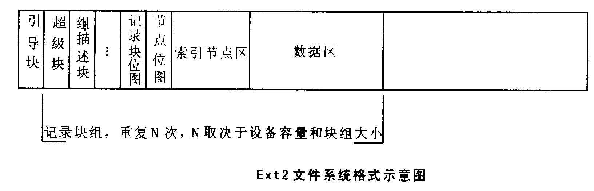
EXT2文件系统格式
EXT2是Linux的标准文件系统，系统把它的磁盘分区做为系统的根文件系统，EXT2以外的文件系统则安装在根文件系统下的某个目录下，成为系统树型结构中的一个分枝 。
超级块：根目录的位置、i节点的位置、空白区链头等信息

Slide 13
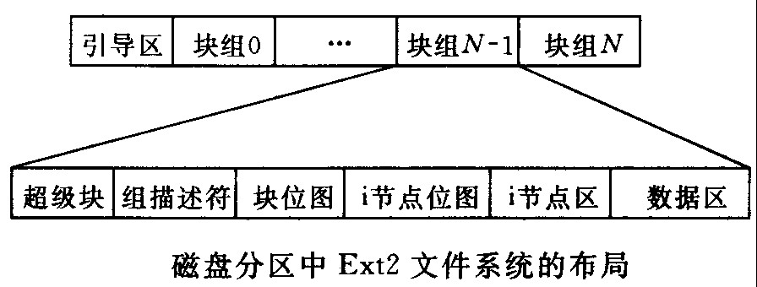
EXT2文件卷格式
块组：按照柱面为划分的基础组成的磁盘块的集合

Slide 14
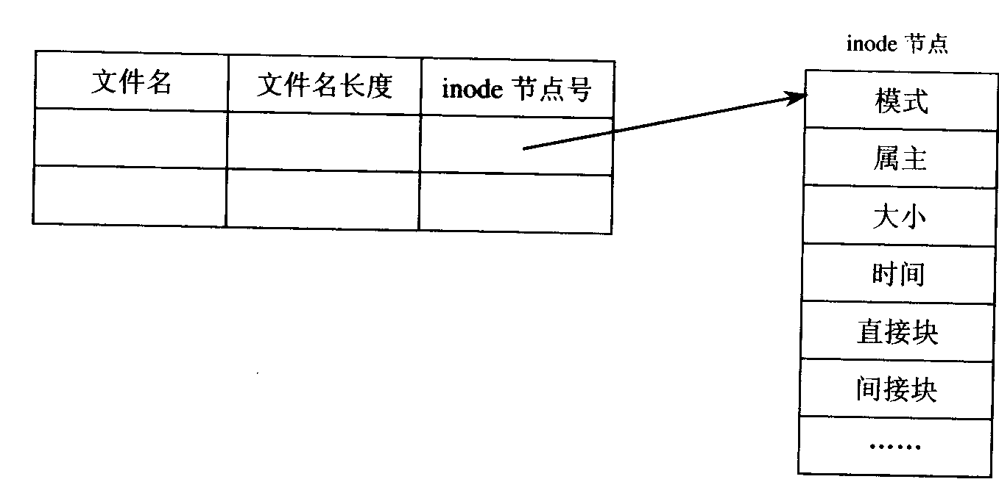
EXT2文件目录
Notes:
老版定义
/*
* Structure of a directory entry
*/
#define EXT2_NAME_LEN 255
struct ext2_dir_entry {
__u32 inode; /* Inode number */
__u16 rec_len; /* Directory entry length */
__u16 name_len; /* Name length */
char name[EXT2_NAME_LEN]; /* File name */
};
新版本定义
/*
* The new version of the directory entry. Since EXT2 structures are
* stored in intel byte order, and the name_len field could never be
* bigger than 255 chars, it's safe to reclaim the extra byte for the
* file_type field.
*/
struct ext2_dir_entry_2 {
__u32 inode; /* Inode number */
__u16 rec_len; /* Directory entry length */
__u8 name_len; /* Name length */
__u8 file_type;
char name[EXT2_NAME_LEN]; /* File name */
};
EXT2目录文件类型
/*
* Ext2 directory file types. Only the low 3 bits are used. The
* other bits are reserved for now.
*/
enum {
EXT2_FT_UNKNOWN,
EXT2_FT_REG_FILE,
EXT2_FT_DIR,
EXT2_FT_CHRDEV,
EXT2_FT_BLKDEV,
EXT2_FT_FIFO,
EXT2_FT_SOCK,
EXT2_FT_SYMLINK,
EXT2_FT_MAX
};

Slide 15
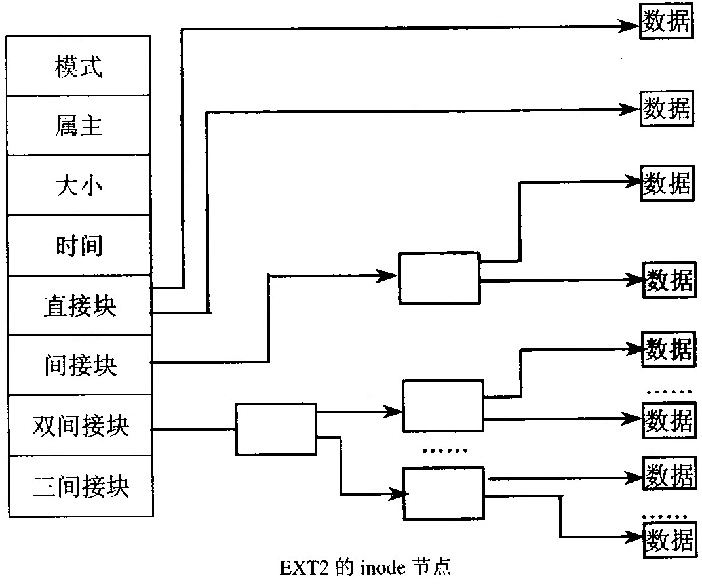
EXT2的inode
Notes:
/*
* Constants relative to the data blocks
*/
#define EXT2_NDIR_BLOCKS 12
#define EXT2_IND_BLOCK EXT2_NDIR_BLOCKS
#define EXT2_DIND_BLOCK (EXT2_IND_BLOCK + 1)
#define EXT2_TIND_BLOCK (EXT2_DIND_BLOCK + 1)
#define EXT2_N_BLOCKS (EXT2_TIND_BLOCK + 1)
/*
* Structure of an inode on the disk
*/
struct ext2_inode {
__u16 i_mode; /* File mode */
__u16 i_uid; /* Low 16 bits of Owner Uid */
__u32 i_size; /* Size in bytes */
__u32 i_atime; /* Access time */
__u32 i_ctime; /* Creation time */
__u32 i_mtime; /* Modification time */
__u32 i_dtime; /* Deletion Time */
__u16 i_gid; /* Low 16 bits of Group Id */
__u16 i_links_count; /* Links count */
__u32 i_blocks; /* Blocks count */
__u32 i_flags; /* File flags */
union {
struct {
__u32 l_i_reserved1;
} linux1;
struct {
__u32 h_i_translator;
} hurd1;
struct {
__u32 m_i_reserved1;
} masix1;
} osd1; /* OS dependent 1 */
__u32 i_block[EXT2_N_BLOCKS];/* Pointers to blocks值为15 */
__u32 i_generation; /* File version (for NFS) */
__u32 i_file_acl; /* File ACL */
__u32 i_dir_acl; /* Directory ACL */
__u32 i_faddr; /* Fragment address */
union {
struct {
__u8 l_i_frag; /* Fragment number */
__u8 l_i_fsize; /* Fragment size */
__u16 i_pad1;
__u16 l_i_uid_high; /* these 2 fields */
__u16 l_i_gid_high; /* were reserved2[0] */
__u32 l_i_reserved2;
} linux2;
struct {
__u8 h_i_frag; /* Fragment number */
__u8 h_i_fsize; /* Fragment size */
__u16 h_i_mode_high;
__u16 h_i_uid_high;
__u16 h_i_gid_high;
__u32 h_i_author;
} hurd2;
struct {
__u8 m_i_frag; /* Fragment number */
__u8 m_i_fsize; /* Fragment size */
__u16 m_pad1;
__u32 m_i_reserved2[2];
} masix2;
} osd2; /* OS dependent 2 */
};

Slide 16
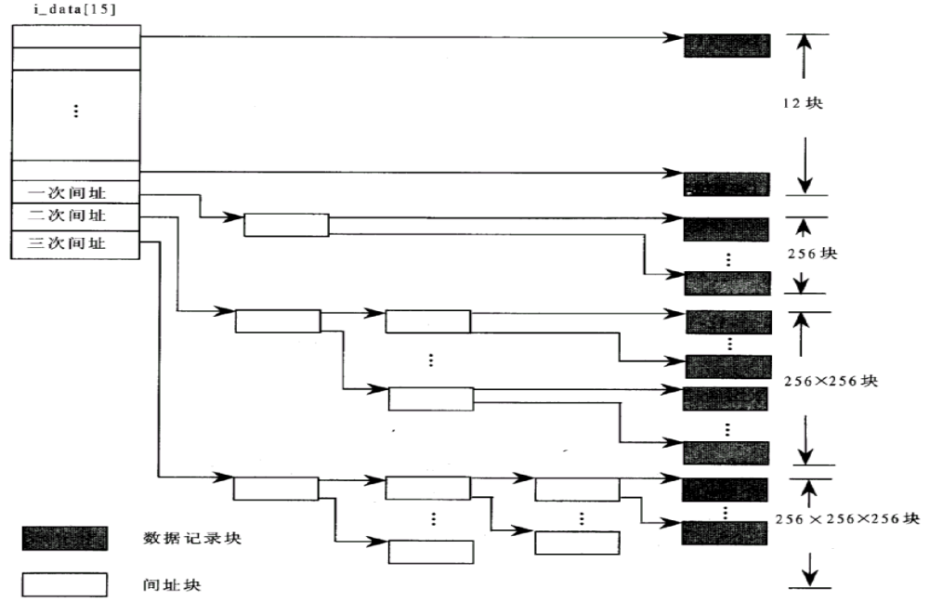
EXT2文件索引多重间接映射

